Slide 1


«ФГОС: преемственность дошкольного, начального и основного общего образования на основе со-бытийного подхода»

Slide 2

Почему преемственность образования через со-бытийность?

Slide 3
«Образование через жизнь»: откуда берутся «разрывы»?
«Разрыв» между предшествующим познавательным опытом и образованием на очередной ступени
«Разрыв» между потребностями учащегося и представлениями взрослых о его образовании
«Разрыв» между истинной сутью учения и реальной образовательной практикой

Slide 4
Свобода учиться – возможность для «образования через всю жизнь»
Преподавание и учение
Свобода учения – открытость внутренним и внешним ресурсам
Учение как часть бытия
Фасилитируемое учение

Slide 5
Со-бытие как инновационная образовательная практика
Образовательно со-бытие – совместное бытие образующихся людей (со-учение детей и взрослых), имеющее личностный смысл для каждого участника
Признаки со-бытийной общности:
Со-деятельность (общие потребность, образ результата, мотив, цель, план, действия, анализ)
Со-общение (диалог на каждом этапе деятельности)
Со-переживание (возникновение эмоционального отклика на совместную деятельность)

Slide 6
Ожидаемые эффекты
природосообразная, гуманная форма обучения
возможность достичь метапредметных и личностных результатов средствами предмета
«выход» на качественно новый уровень профессиональной компетентности педагогов
возможность осуществить переход к инновационным формам управления образовательной деятельностью
отработка инновационных моделей организации образовательного процесса

Slide 7
Со-бытийная модель организации образовательного процесса как основа ОП ДО, НО и ООО
Продукт проекта

Slide 8
Этапы проекта
Аналитико-проектировочный этап: разработка модели образовательного процесса, позволяющей обеспечить преемственность
Организационно-деятельностный этап: внедрение модели
Обобщающий этап: анализ и распространение результатов внедрения модели

Slide 9
Результаты реализации 1 этапа
Проведено исследование (на основе разработанного и апробированного инструмента)
Определены признаки преемственности
Определены признаки со-бытийности
Внесены изменения в ООП

Slide 10
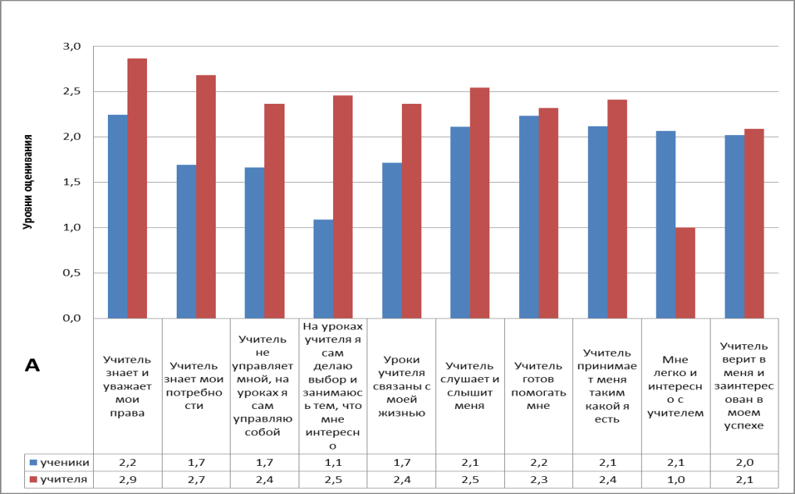
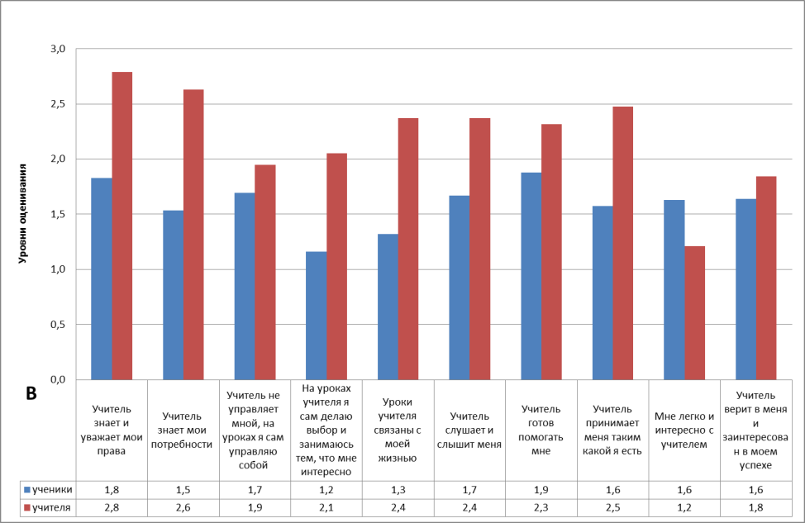
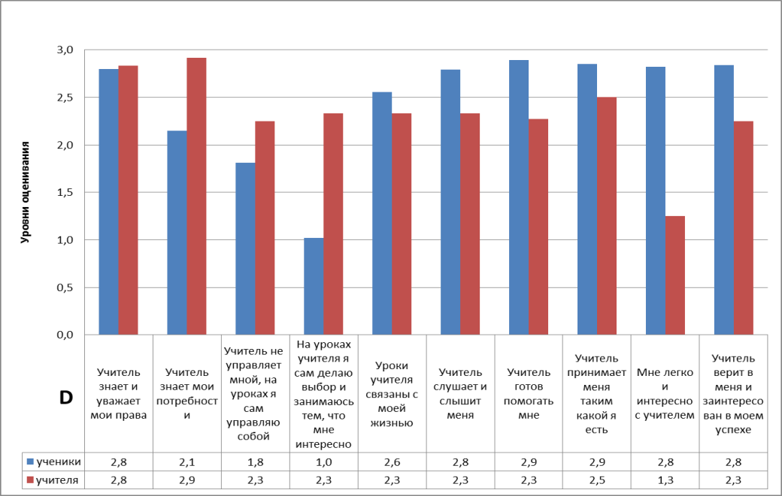

Данные опроса_2014

Slide 11
Данные исследования уровня профессиональной компетентности

Slide 12
Особенности школ проекта
Наличие в школе сообществ, самостоятельно возникающих для решения определенных задач (например, проекты, акции, субботники…)
Мнение директора не имеет решающего значения, решения принимаются только коллегиально
Решения ученического совета имеет силу педагогического совета
Сильна взаимосвязь между старшими и младшими классами (нет понятия параллели классов, все ученики знакомы между собой)

Slide 13
Результаты 2 этапа (начало 3 этапа)
Разработан и апробирован алгоритм совместного проектирования образовательных со-бытий
Осуществлены пробы со-бытийных дней
Проводится мониторинг образовательной деятельности на основе со-бытийного подхода (см. данные)
Опыт представлен на различных уровнях: региональной конференции - декабрь 2014 (СОШ №1, НОУ «Школа сад на ул. Вольной»), региональном семинаре - 9.04.2015 (СОШ №1, НОУ «Школа сад на ул. Вольной», д/с №3 «Солнышко»), межрегиональной конференции - май 2015 (СОШ №24), международной конференции - сентябрь 2015 декабрь 2014 (НОУ «Школа сад на ул. Вольной»), межрегиональной конференции – декабрь 2015 (СОШ №1)
Опыт тиражируется через публикации (2014 – статья в сборнике м/н конференции, учебное пособие, диск «Лучшие со-бытийные практики учителей НОО», 2016 – учебно-методическое пособие); сайт ИРО и сайты организаций; КПК (4 программы) и семинары

Slide 14
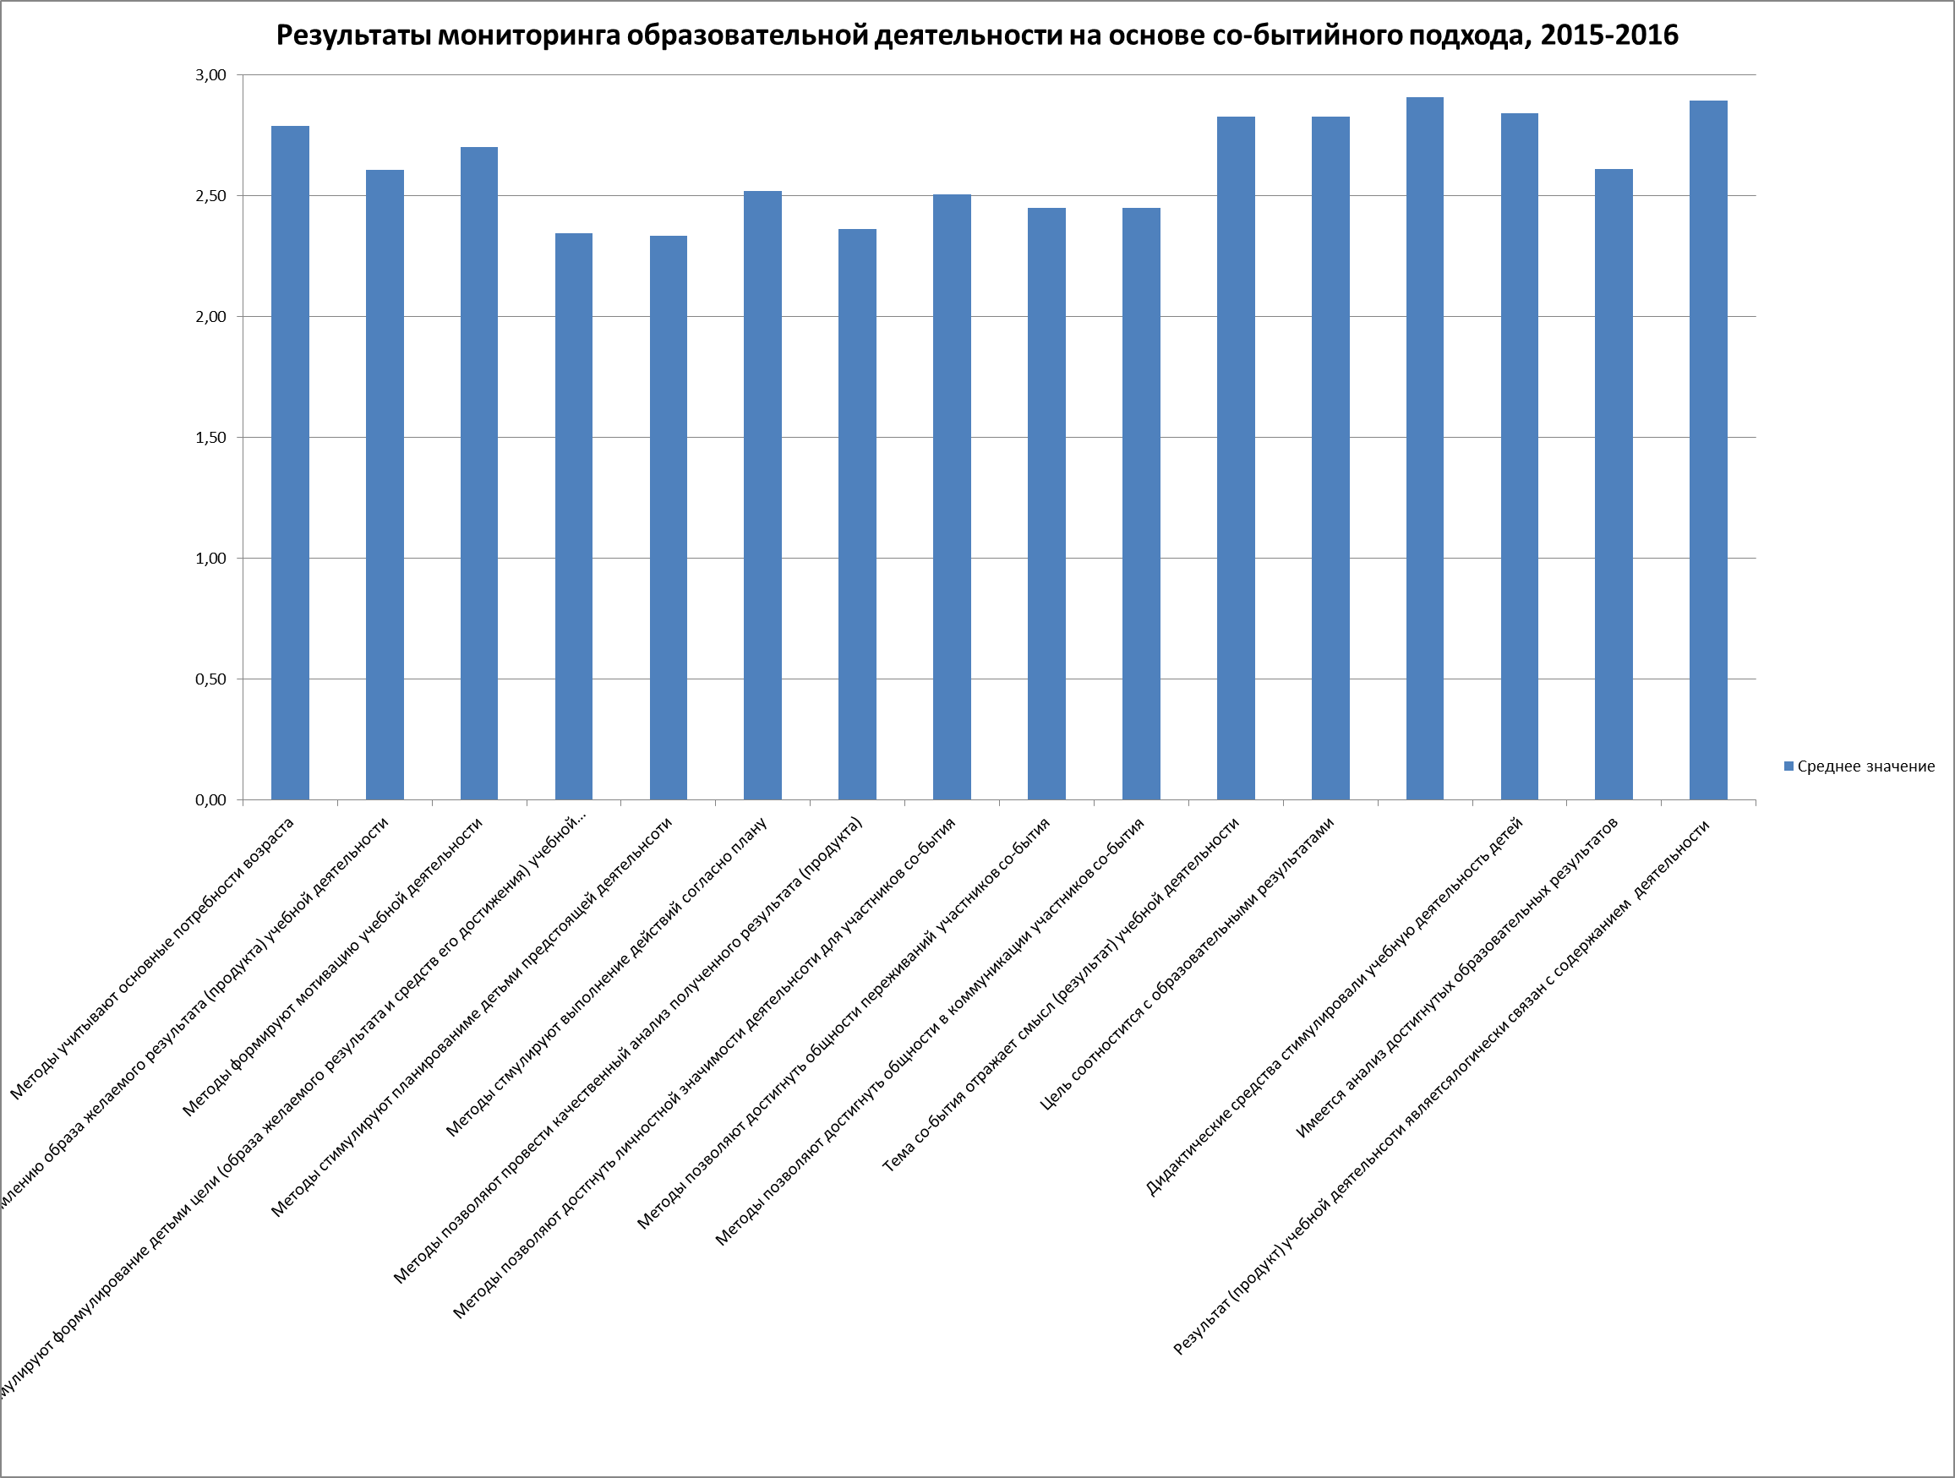

Slide 15
Результаты наблюдений взаимодействия педагог-ребенок

Slide 16
Спасибо за внимание!
ovtikhomirova@yandex.ru

